Slide 1
ticuro: Piattaforma telemedicina
ISTRUZIONE TELEVISITA – VERSIONE PAZIENTE

Slide 2
COME ACCEDERE ALLA PIATTAFORMA DI TELEVISITA
Alla prima prenotazione di televisita riceverai una mail ed un SMS ai riferimenti forniti al momento della prenotazione
Nella mail troverai il link alla piattaforma https://telemedicina-besta.ticuro.io/besta/ e lo USERNAME (n.cognome)
Nell’SMS troverai la PASSWORD per il primo accesso
La piattaforma si raggiunge andando su internet da PC o tablet.
Tutto il materiale e il link alla piattaforma è reperibile al link https://istituto-besta.it/telemedicina
Ti chiediamo di effettuare il primo accesso alla piattaforma appena ricevi le credenziali o comunque almeno il giorno prima dell’appuntamento per la televisita
Nel caso non dovessi ricevere la mail controlla nello SPAM
Notes:
Titolo approvata e nuove

Slide 3
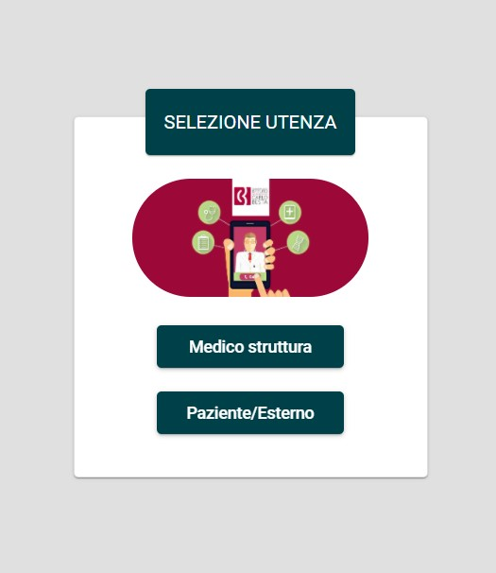
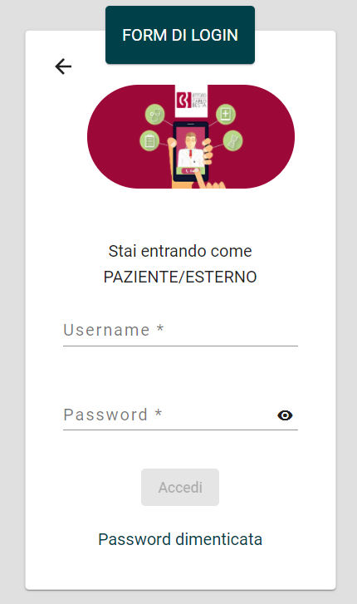
PRIMO ACCESSO ALLA PIATTAFORMA DI TELEVISITA
Apri il browser del tuo PC o tablet e inserisci il link ricevuto
Fai un click sul pulsante PAZIENTE/ESTERNO
Inserisci la USERNAME e la PASSWORD che hai ricevuto e fai un click sul pulsante ACCEDI
Notes:
Titolo approvata e nuove

Slide 4
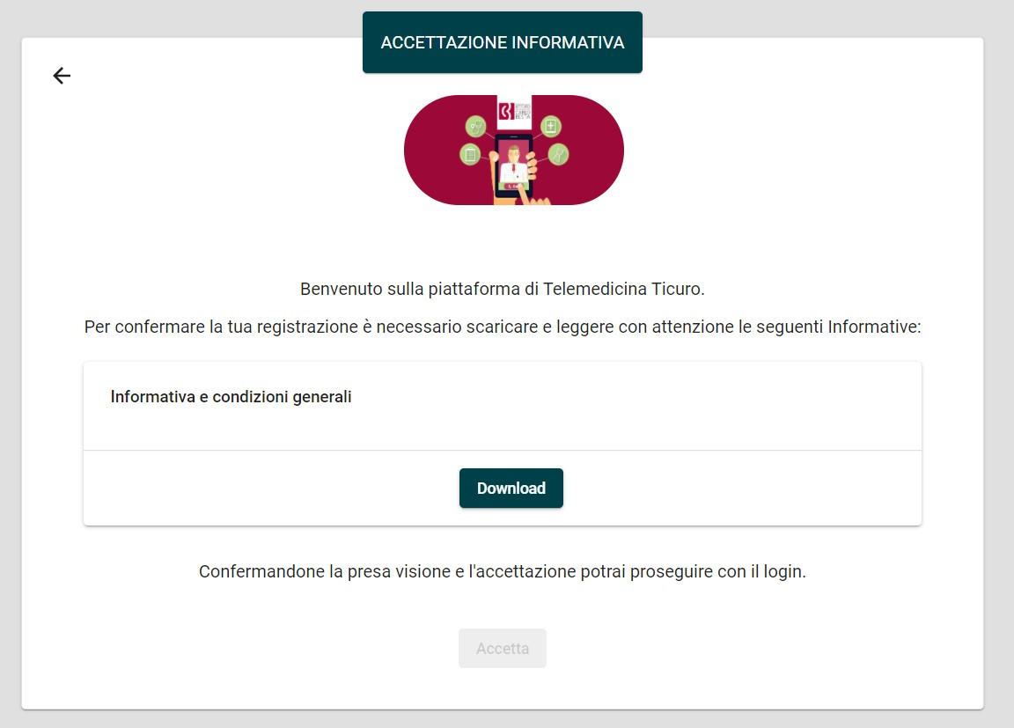
Accettazione informativa
Al primo accesso ti verrà richiesto di accettare l’informativa.
Fai un click sul pulsante DOWNLOAD
Leggi il documento scaricato
Fai un click sul pulsante ACCETTA.
Notes:
Titolo approvata e nuove

Slide 5
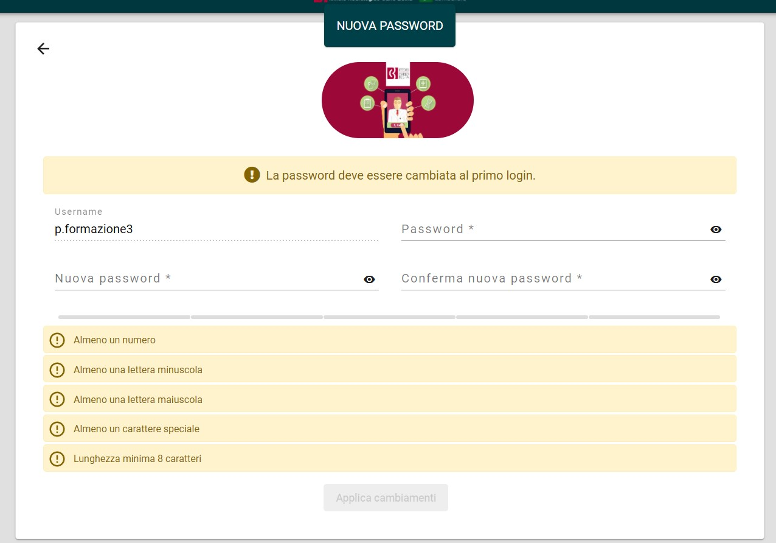
CAMBIO PASSWORD AL PRIMO ACCESSO
Al primo accesso ti verrà richiesto di cambiare password.
Inserisci la password ricevuta via mail o SMS
Inserisci la nuova password due volte e fai click su APPLICA CAMBIAMENTI
La nuova password dovrà seguire i criteri indicati
Ricordati di conservare le tue credenziali per gli accessi successivi.
Notes:
Titolo approvata e nuove

Slide 6
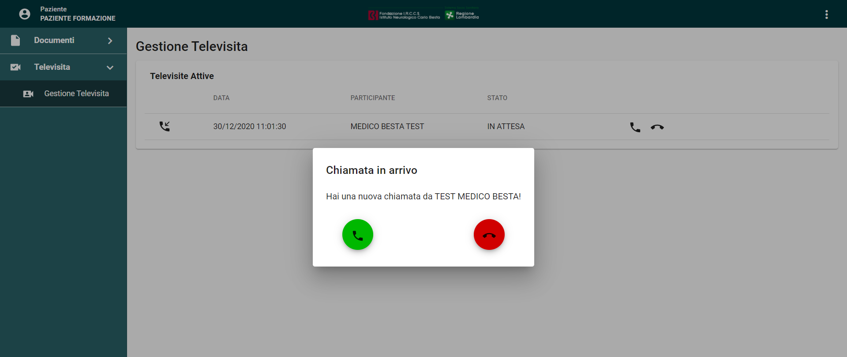
Come effettuare la TELEVISITA
Fai click sulla voce TELEVISITA dal menu laterale e aspetta che il medico ti contatti
Appena il medico effettuerà la richiesta di videochiamata con te, sentirai un trillo e visualizzerai la richiesta di televisita
Per accettare la richiesta di televista dovrai cliccare sull’icona CORNETTA VERDE
Accertati di avere l’audio del computer attivo per essere certo di sentire la chiamata
Notes:
Titolo approvata e nuove

Slide 7
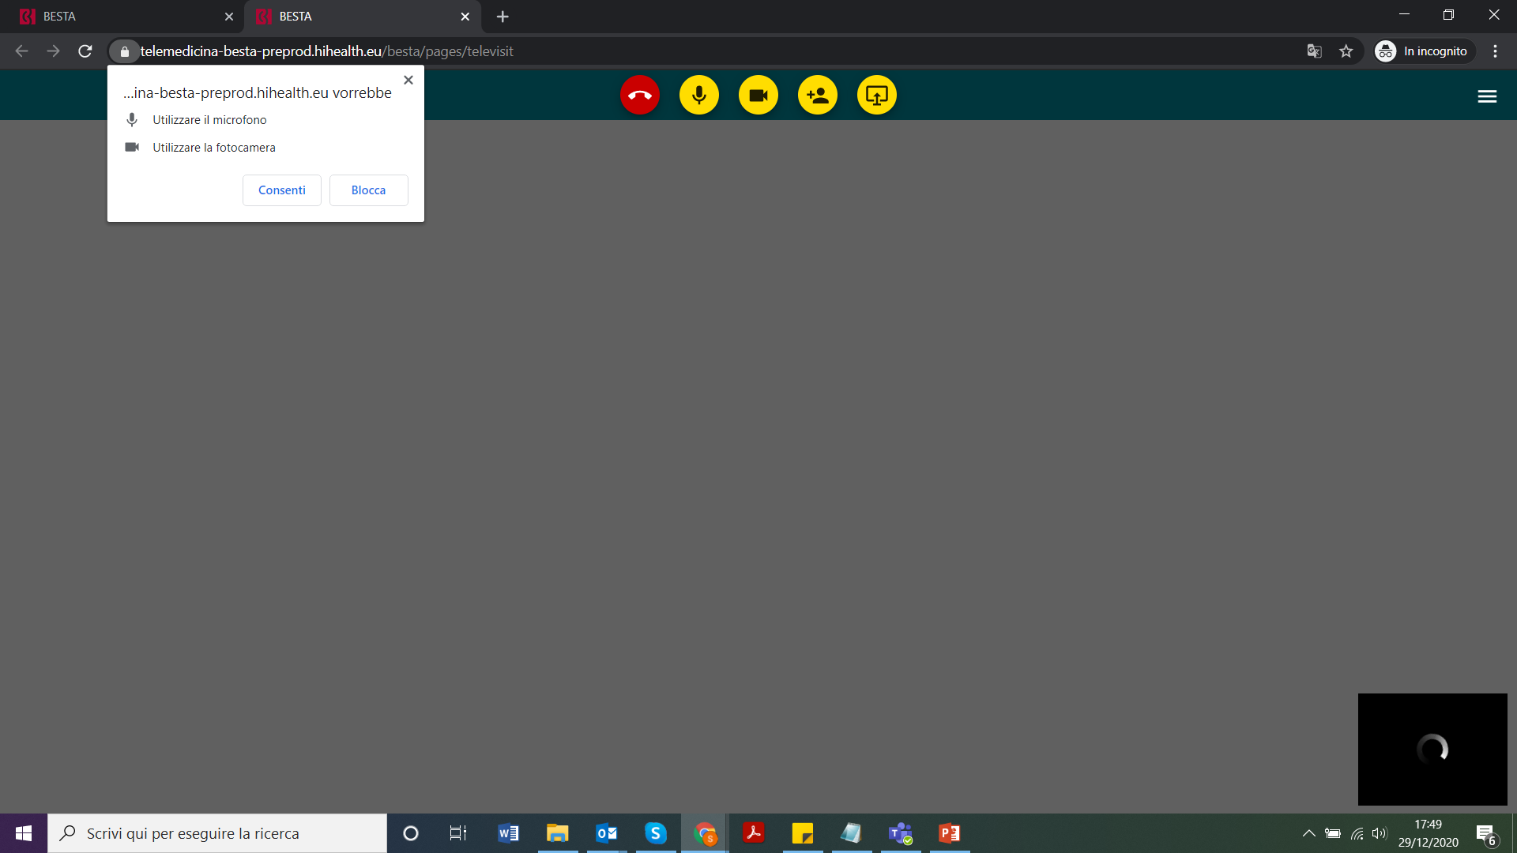
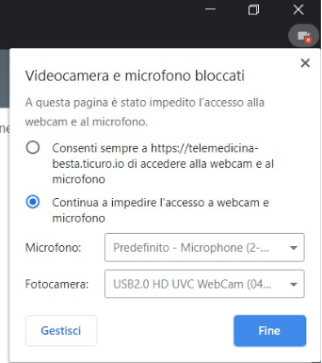
ABILITAZIONE MICROFONO E WEBCAM
All’avvio della sessione di televisita si aprirà una nuova finestra ed il tuo browser ti chiederà di ABILITARE IL MICROFONO E LA WEBCAM. Per consentire l’uso della webcam e del microfono clicca sul pulsante CONSENTI.
In caso tu abbia premuto «Non consentire» dovrai:
Cliccare sul pulsante in altro a destra
Spuntare «Consenti sempre…»
Cliccare su Fine
Chiudere la chiamata
Aspettare di essere ricontattato
Notes:
Titolo approvata e nuove

Slide 8
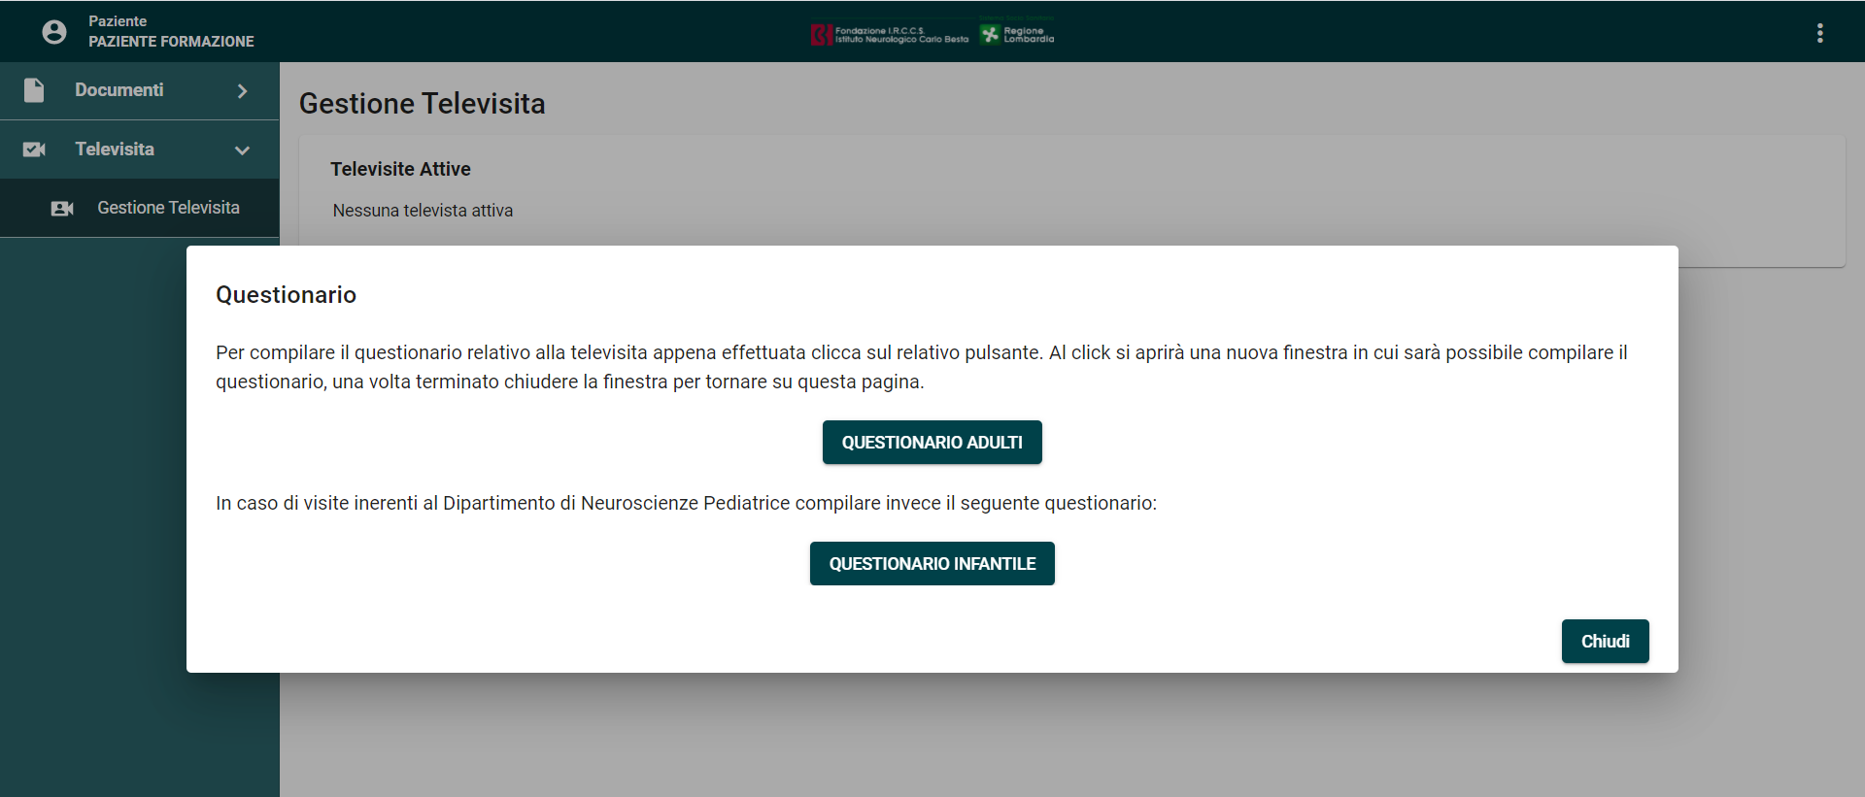
AVVIO SESSIONE DI TELEVISITA
All’avvio del collegamento audio e video, potrai iniziare la tua visita e scrivere al medico o condividere nuovi documenti cliccando sul pulsante in alto a destra.
Al termine della televisita, ti invitiamo a compilare il questionario cliccando sul pulsante QUESTIONARIO ADULTI (QUESTIONARIO INFANTILE per visite inerenti al Dipartimento di Neuroscienze Pediatriche).
Notes:
Titolo approvata e nuove

Slide 9
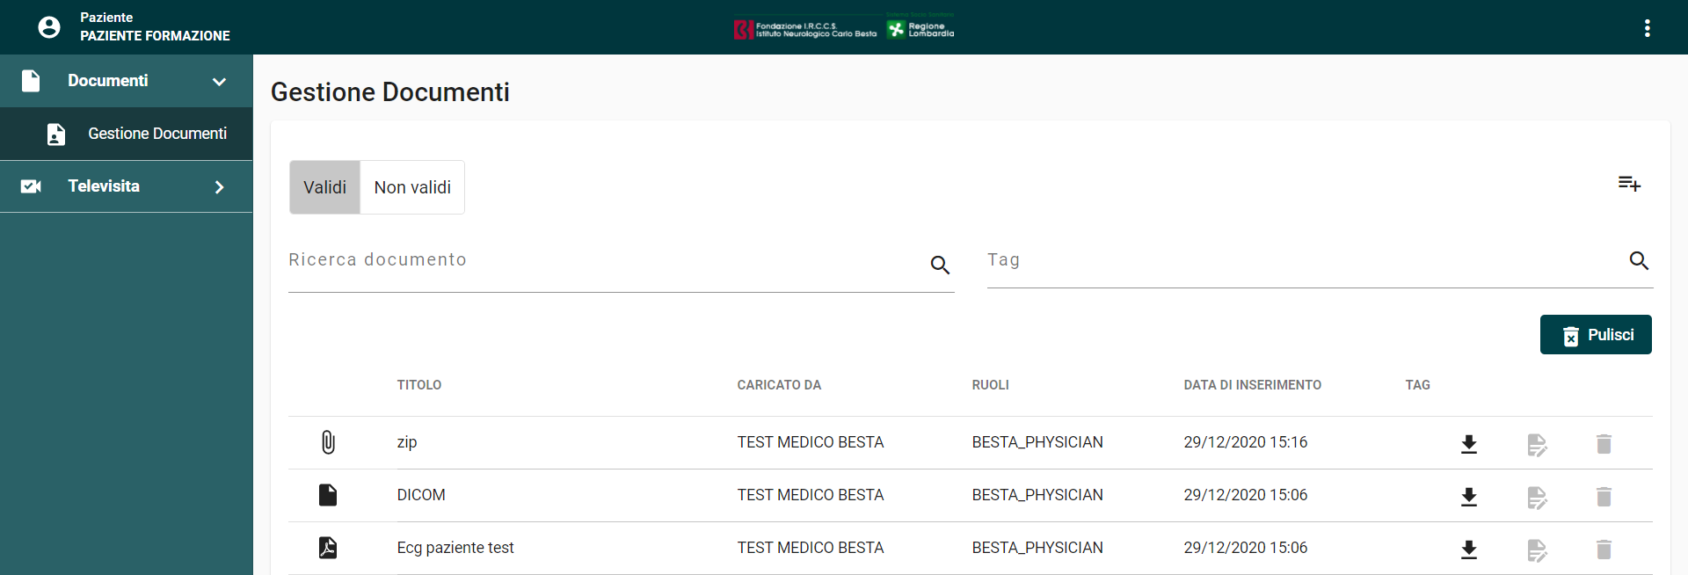
Condivisione documenti
Per condividere documenti (referti, immagini, video) con il medico specialista fai click sulla voce DOCUMENTI dal menu laterale. I documenti possono essere condivisi prima, durante e dopo la sessione di televisita.
Per ulteriori dettagli sulla condivisione dei contenuti consultare la sezione “Gestione Documenti” e la sezione “Televisita” del manuale di approfondimento.
Notes:
Titolo approvata e nuove

